Slide 1
Domicijan
Jakov Manci
5. razred
6. 6. 2022.

Slide 2
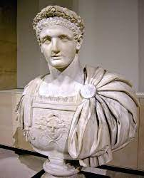
UVOD
Domicijanovo puno ime je Tit Flavije Domicijan
rođen je 51. godine
umro 96. godine
rimski car.

Slide 3
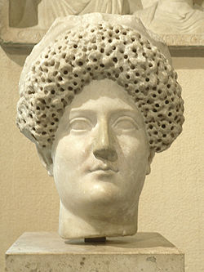
MLADOST
Domicijan je u Rimu stjecao obrazovanje iz prava, retorike i književnosti
nije se uključio u velike ratne operacije
sedamdesete godine izazvao je razvod Domicije Longine.

Slide 4
VLADAVINA
bio je uspješan vladar
trošio velike svote na građevine
zavladao senatom
„Dominus” i „Deus”
„Ćelavi Neron”
senat mu je izrekao „damnatio memoriae”
bio je zadnji iz dinastije Flavijevaca.

Slide 5
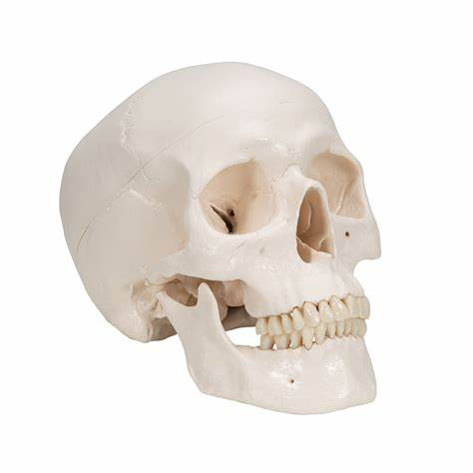
UBOJSTVO
zavjera u kojoj su sudjelovali članovi senata i pripadnici pretorijanske garde
u zavjeri je sudjelovala i njegova žena.

Slide 6
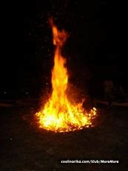
ZANIMLJIVOST
Domicijanu je strašnu sudbinu prorekao prorok Askletarion
Domicijan traži da spale njegovo tijelo.

Slide 7
KVIZ
Kada je Domicijan rođen a, kad je umro?
Rođen 51.g. umro 96.g. Rođen 50.g. umro 97.g.
Rođen 52.g. umro 95.g.

Slide 8
KVIZ
Kako se zvao prorok koji je Domicijanu prorekao strašnu sudbinu?
Amos Izaija
Askletarion

Slide 9
KVIZ
Na što je Domicijan trošio velike svote novca?
Na vojsku. Na građevine.
Na svoje potrebe.

Slide 10
LITERATURA
Domicijan – Wikipedija (wikipedia.org)
Domicijan — Vikipedija, slobodna enciklopedija (wikipedia.org)
Domicijan – Vinopedia
Domicijan | Hrvatska enciklopedija
Pristupljeno 7. 6. 2022.

